Slide 1
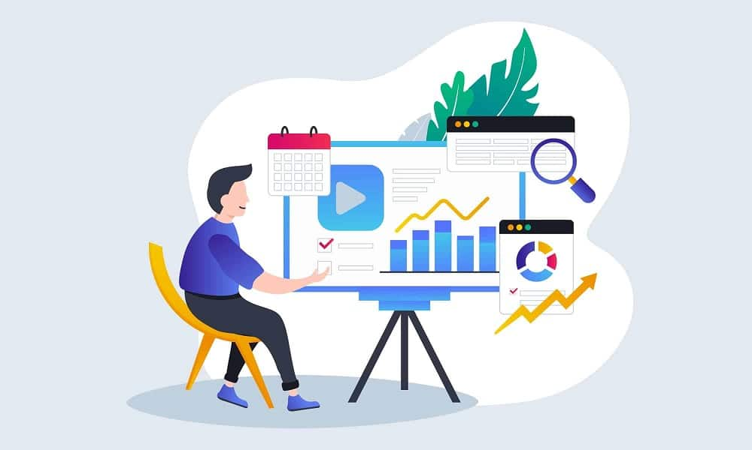

빅데이터 이해
ICT융합연구센터 김초명

Slide 2
수업 목표
수업 개요
본 과목은 최근 급격한 발전을 보이는 빅데이터 분석(Big Data Analytics)에 대해 이론적 지식을 습득해, 추후 개인 연구를 위한 역량을 제고하는데 목적이 있다.
빅데이터 분석기사 필기, 데이터분석 준 전문가(ADsP) 시준비를 위한 빅데이터 전반의 이론수업
교재
유인물 및 자료제공
주차별 강의
1차시 – 오리엔테이션
2차시 – 빅데이터 이해
3차시 – 데이터분석계획
4차시 – 데이터 수집 및 저장계획
5차시 – 데이터 전처리
6차시 – 데이터 탐색
7차시 – 통계기법이해
8차시 - 중간고사
9차시 – 분석모형 설계 1
10차시 – 분석모형 설계 2
11차시 – 분석기법 적용 1
12차시 – 분석기법 적용 2
13차시 – 분석 모형 평가 및 개선
14차시 – 분석결과 해석 및 활용
15차시 – 기말고사

Slide 3
데이터 기초
데이터의 정의
추론과 추정의 근거를 이루는 사실
이론을 세우는데 기초가 되는 사실 또는 바탕이 되는 자료
컴퓨터가 처리할 수 있는 문자, 숫자, 소리, 그림 따위의 형태로 된 자료
객관적 사실이라는 존재적 특성을 갖는 동시에 추론·예측·전망·추정을 위한 근거로서의 당위적 특성을 보유
데이터의 유형
정량적 데이터(정형 데이터) - 수치로 표현할 수 있는 숫자, 도형, 기호 등의 데이터를 말하며 저장, 검색, 분석에 활용
정성적 데이터(비정형 데이터) - 언어, 문자 등의 정형화 되지 않은 데이터
Notes:
ex. 사진 -> 비정형 데이터 (숫자x)

Slide 4
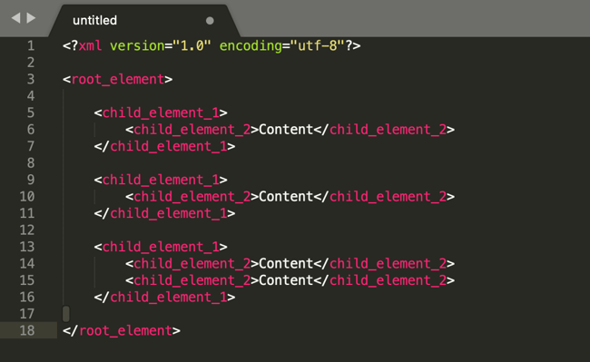
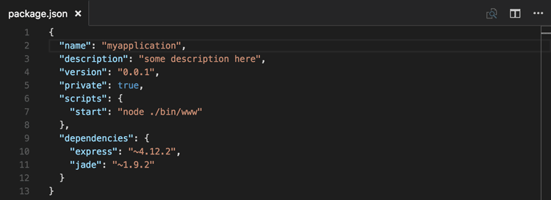
데이터 유형
Notes:
컴퓨터 언어는 ‘반정형 데이터’ / 구조적 O, but. 수치는 아님.
데이터의 유형 문제 *시험 문제에 잘 나옴.

Slide 5
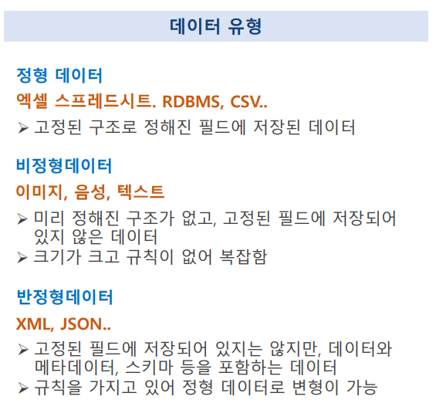
데이터 유형
Notes:
데이터 척도
범주형 자료 - 명목 척도- 범주
- 순위 척도 - 범주 - 순위
연속형 자료 - 등간척도 - 범주 - 순위 -등간 * 범주형 자료 -> 연속형 자료는 가능, 연속형 자료 -> 범주형 자료는 불가
- 비율 척도 - 범주 - 순위 - 등간 -절대 영점

Slide 6
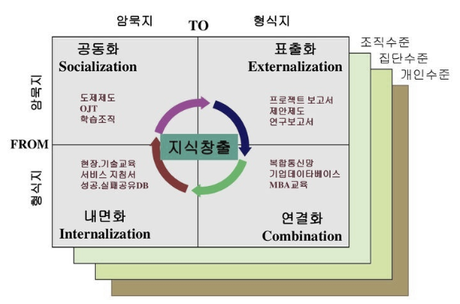
암묵지와 형식지
암묵지
머릿속에만 존재하는 지식
지식형성
형식지
외부로 표출돼 여러 사람이 공유할 수 있는 지식
Notes:
암묵지(머릿속에 나만 아는 지식) -다른 사람한테 가르침-> 형식지 (사람들이 공유하는 지식)
공동화: 막 따로 학습하지 않아도 자연스럽게 알게 되는것. (ex: 고유한 문화를 크면서 받아들임.)
/ 표출화: 교수가 당일 수업과 관련된 유인물(형식지)을 나눠줌. / 내면화: 그 유인물을 받아서 공부함.
/ 연결화: 도서관에서 빌린 책(형식지)을 다른 종이(형식지)에 옮겨적음 (형식지 -> 형식지)

Slide 7
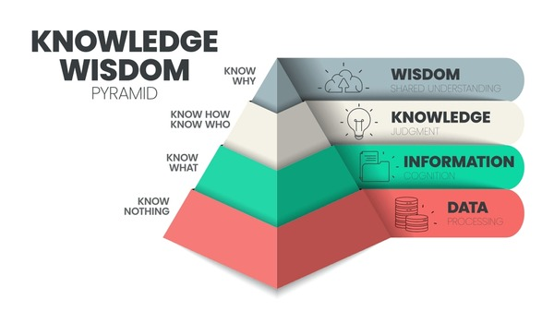
데이터와 정보 DIKW
데이터의 정보
데이터(Data): 개별 데이터 자체는 의미가 중요하지 않음, 객관적인 사실
정보(Information): 데이터간 관계에서 의미가 도출, 유용한지는 모름
지식(Knowledge): 데이터를 통해 도출된 다양한 정보를 구조화 해서 ‘유의미한’ 정보를 분류 + 인적인 경험을 결합해 고유의 지식으로 내재화
지혜(Wisdom): 지식의 축적과 아이디어가 결합된 창의적 산물
Notes:
DIKW - 시험에 항상 나옴.
존재형식을 불문하고 타 데이터와 상관관계가 없는 가공하기 전의 순수한 수치나 기호를 의미
데이터의 가공 및 상관관계간 이해를 통해 패턴을 인식하고 그 의미를 부여한 데이터
상호 연결된 정보 패턴을 이해하여 이를 토대로 예측한 결과물
근본 원리에 대한 깊은 이해를 바탕으로 도출되는 창의적 아이디어

Slide 8
DB와 DBMS
Data-Base(DB)
체계적으로 수집·축적하여 다양한 용도와 방법으로 이용할 수 있게 정리한 정보의 집합체
특정 기업이나 조직 또는 개인이 필요에 의해 데이터를 일정한 형태로 저장해 놓은 것
Data-Base Management System(DBMS)
이용자가 쉽게 데이터베이스를 구축·유지할 수 있게 하는 관리 소프트웨어
효율적인 데이터 관리 뿐만 아니라 예기치 못한 사건으로 인한 데이터의 손상을 피하고, 필요시 데이터를 복구하기 위한 강력한 기능의 소프트웨어
DBMS 일반적 특징
통합된 데이터(Integrated): 동일한 내용의 데이터가 중복되지 않게 통합됨
저장된 데이터(Stored): 컴퓨터가 접근할 수 있는 저장매체에 저장
공용 데이터(Shared): 여러 사용자가 다른 목적으로, 공동으로 사용가능
변화하는 데이터(Operational): 운영가능한 데이터, 삽입·삭제·갱신 등 항상 최신의 상태로 유지
Notes:
DB- 단순히 데이터들의 집합체. DBMS - db를 다루는 소프트웨어. / 오라클, 몽고디비 등.
DB의 사용 - 대표적으로 쇼핑몰. / DBMS 일반적 특징이나 RDBMS의 특징 - 시험 문제

Slide 9
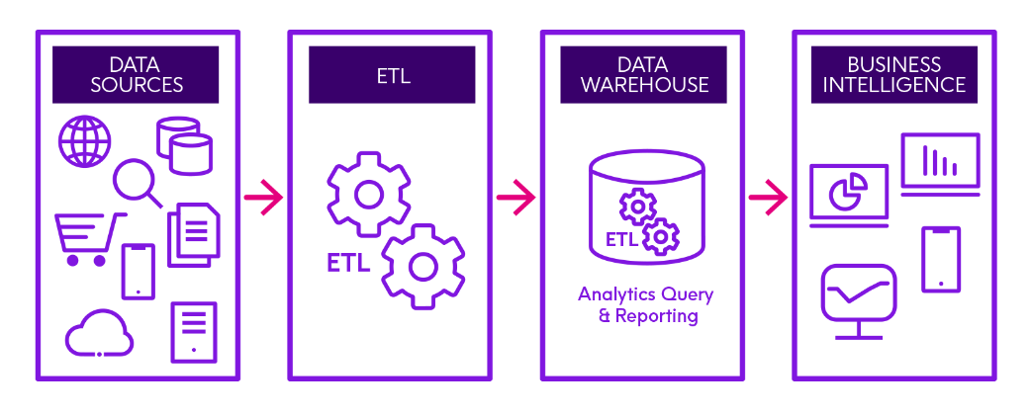
데이터베이스 활용
OLTP
OLAP
Online Transaction Processing
네트워크상의 여러 이용자가 실시간으로 데이터베이스의 데이터를 갱신하거나 조회하는 등 단위 작업 처리 방식
신용카드 조회, 금융전산관리, CRM등
Online Analytical Processing
정보의 수집, 공유에서 벗어나 ‘분석’이 중심이 되는 시스템
BI(Business Insight) 추출 등
Notes:
OLTP - 보통 ‘조회’만 / OLAP - ‘분석’ 중심. 두 차이점 이해하기.

Slide 10
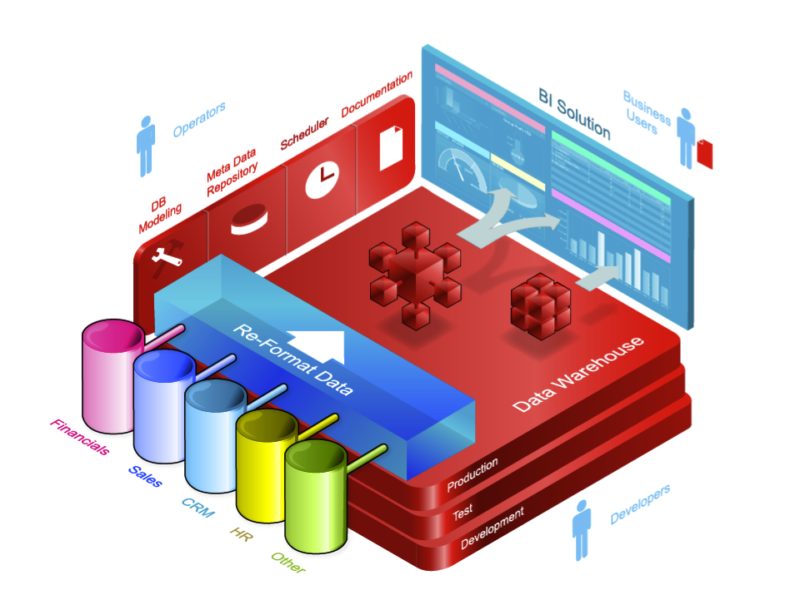
OLTP > ETL > OLAP > BI
Notes:
https://pandazen.wordpress.com/2010/05/05/oltp-olap/

Slide 11
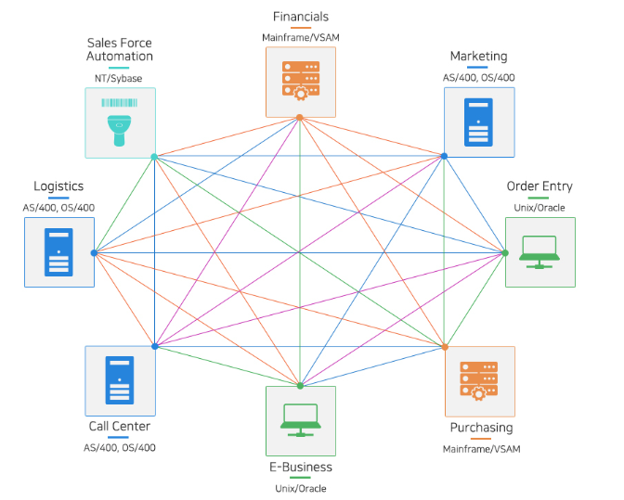
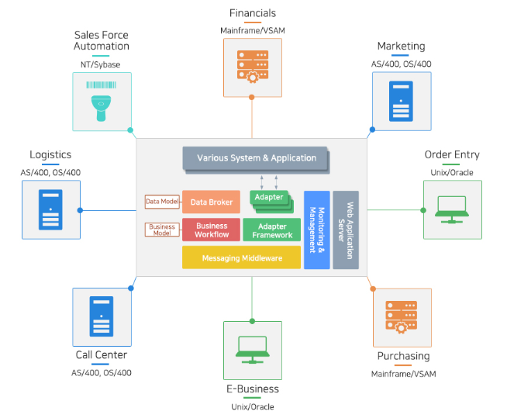
비즈니스 용어
CRM(Customer Relationship Management)
고객관계 관리, 고객과의 양호한 관계를 유지 > 가치창출
SCM(Supply Chain Management)
공급망 관리, 기업에서 생산/유통 등 모든 공급망 단계를 최적화해 수요자가 원하는 제품을 빠르게 제공
KPI(Key Performance Indicator)
기업이 목표를 달성하기 위한 핵심성과지표
EAI(Enterprise Application Integration)
전사적 응용 프로그램 통합, 기업 응용 프로그램/애플리케이션 통합
주문처리시스템, 택배송장프린트시스템, 마케팅자동화 등등
BI(Business Intelligence)
기업의 수익창출을 위한 효율적인 의사결정방법을 연구하는 학문
EAI 전
EAI 후
Notes:
위의 다섯 용어 매우 중요. 기억하기. | CS - Customer Service. / CRM 서비스. | SCM - Service Chain Management 유통망 관리 |
BI - 수익창출 위한 효율적인 의사결정방법. / 돈을 버는 방법. | EAI

Slide 12
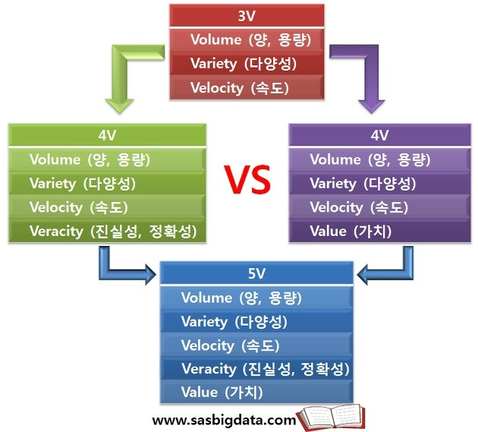
빅데이터 특징 (3V, 4V, 5V)

Slide 13
빅데이터에 거는 기대
산업혁명의 석탄·철
제조업 뿐만 아니라 서비스분야의 생산성을 획지적으로 끌어올려 생활 전반에 혁명적 변화를 가져올 것
21세기 원유
원유처럼 산업 전반의 생산성을 향상 시키고 새로운 범주의 산업을 만들어 낼 것으로 기대
렌즈
현미경이 생물학 발전에 끼쳤던 영향만큼, 빅데이터도 렌즈처럼 산업발전에 큰 영향을 끼칠 것
플랫폼
플랫폼이란? 공동 활용의 목적으로 구축된 유무형의 구조물
빅데이터는 플랫폼으로서 다양한 서드파티 비즈니스에 활용될 것으로 기대

Slide 14
빅데이터가 만들어내는 변화와 영향
사전처리 → 사후 처리
데이터를 사전에 처리하지 않고, 가능한 많은 데이터를 모으고 다양한 방식으로 조합해 숨은 인사이트 발굴
표본조사 → 전수조사
데이터처리비용 감소에 따른 데이터 활용방법 변화
질→양
수집 데이터의 양이 증가할 수록 분석의 정확도가 높아저 양질의 분석 결과 산출에 영향
인과관계 → 상관관계
특정한 인과관계가 중요시 되던 과거와 달리 데이터의 증가에 따라 상관관계를 통해 특정 현상 발생 가능성 증가
빅데이터가 가치를 만들어내는 5가지 방식
투명성 제고로 연구개발 및 관리 효율성 제고
시뮬레이션을 통한 수요 포착 및 주요 변수 탐색으로 경쟁력 강화
고객 세분화 및 맞춤 서비스 제공
알고리즘을 활용한 의사결정 보조 혹은 대체
비즈니스 모델과 제품, 서비스 혁신등

Slide 15
빅데이터 활용 기본 테크닉
연관규칙학습(Association Rule Learning) 어떤 변인간에 주목할 만한 상관관계가 있는지 찾아내는 방법
유형분석(Classification Tree Analysis)
새로운 사건이 속할 범주를 찾아 내는 일
유전알고리즘(Genetic Algorithms)
최적화가 필요한 문제의 해결책 및 솔루션 발굴
기계학습(Machine Learning)
학습 데이터로부터 학습한 알려진 패턴과 특성을 통해 ‘예측’
회귀분석(Regression Analysis)
독립변수를 조작하면서 종속변수가 어떻게 변하는지 보며 두 변인의 관계 확인
감정분석(Sentiment Analysis)
특정 데이터에 대한 감정을 분석
소셜네트워크분석(Social Network Analysis)
고객 간의 소셜 관계를 파악
Notes:
유전 알고리즘 - 인스타그램 알고리즘을 통해 광고

Slide 16
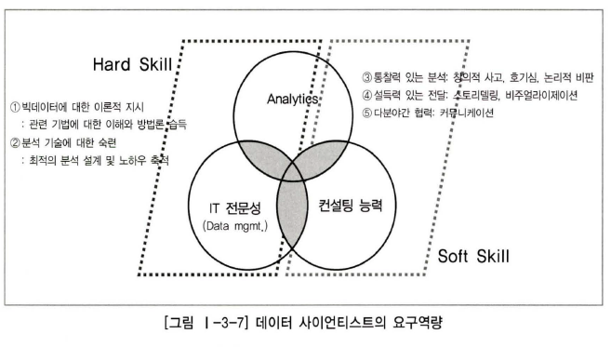
데이터 사이언스의 구성요소 및 역량
Notes:
시험에 나옴. / 중요한 그림

Slide 17
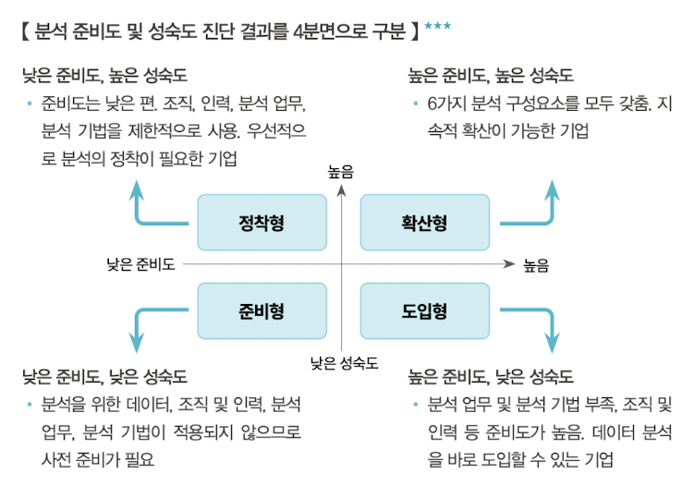
데이터 분석 거버넌스 - 분석성숙도
Notes:
거버넌스 - 단계, 준비하는 과정. 총괄적으로 아우르는 개념.

Slide 18
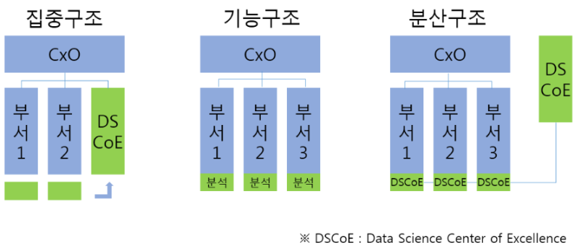
분석조직유형

Slide 19
마이데이터
데이터 3법
개인정보보호법
정보통신망법
신용정보법
마이데이터 개념
자기정보결정권 개인을 중심으로 개인터를 구성하고, 자신의 정보를 어떤 목적으로, 어떻게 활용할 것인지에 대해 적극적으로 참여
데이터 경제 활성화 협약된 기관(업)간 가능했던 개인데이터 공유 체계가 개방 형태로 변화하여 스타트업들의 적극적 참여 및 새로운 서비스 모델이 등장할 수 있는 시장 조성

Slide 20
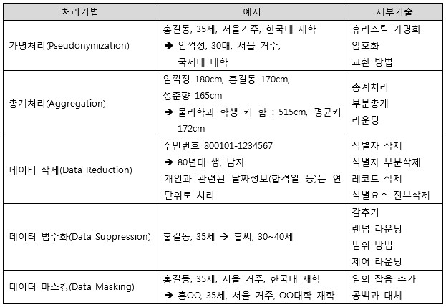
개인정보 비식별화처리

